Slide 1
Pathologie / ziektebeelden
Week 1

Slide 2

Info / eindbeoordeling
Boek: ‘Professioneel Werken voor Maatschappelijke Zorg’
Hoofstuk 2 en 3 (MZ)
Aanwezigheid (min. 80%) en inzet
Digitale toets à 40 meerkeuzevragen
Datum + tijdstip toets

Slide 3

Pathologie?!
Pathologie = ziekteleer (mindmap)
- Ontstaan
- Verloop
- Indeling
World Health Organization (WHO)

Slide 4

Vandaag
Het begrip ziekte
Indelingen van ziekte
Verschillende visies op ziekte

Slide 5
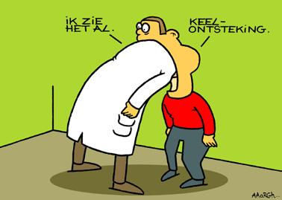
Het begrip ziekte (§2.1)
Verschillende betekenissen:
Je hebt een ziekte (diagnose)
Je voelt je ziek (beleving)
Je bent ziek (toestand; bijv. ziek melden)

Slide 6

Ziekte en letsel
Ziekte = Een lichamelijke of geestelijke stoornis in het functioneren van een organisme, niet veroorzaakt door letsel.
Letsel = Schade aan of in het lichaam door geweld van buitenaf.

Slide 7

Indeling van ziekten
Lichamelijk en geestelijk
Naar medisch specialisme
Naar doelgroep
Kortduren en langdurend (chronisch)
Besmettelijk en niet besmettelijk

Slide 8
Lichamelijk en geestelijk
Somatisch
Psychisch
Psychosomatisch
Psychopathologie (wetenschap)

Slide 9
Medisch specialisme
Neurologie
Cardiologie
KNO
MDL
Dermatologie
Orthopedie
Hematologie
Gynaecologie
Ziekten aan het zenuwstelsel
Hartziekten
Keel-, neus- en oorziekten
Maag-, darm- en leverziekten
Huidziekten
Botziekten
Bloedziekten
Ziekten van de vrouwelijke geslachtsorganen

Slide 10
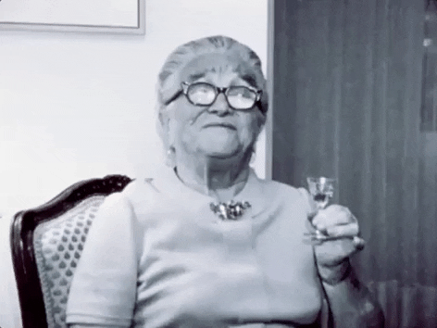

Doelgroep
Kinderziekten
- Kinderarts
- Voorbeelden?
Ouderdomsziekten
- Geriater
- Voorbeelden?

Slide 11
Kortdurend en langdurend
Besmettelijk en
Niet besmettelijk

Slide 12

Visies op ziekte (§2.2)
Lees zelfstandig paragraaf 2.2 in je boek. Maak alvast een samenvatting van de behandelde stof.

Slide 13
afsluiting
Wat vonden jullie van deze les?
Wat zijn jullie wensen voor de komende lessen?

